Slide 1
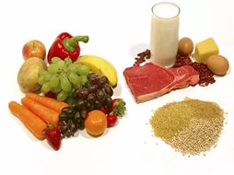
Из чего состоит наша пища

Slide 2
Из чего состоит наша пища

Slide 3
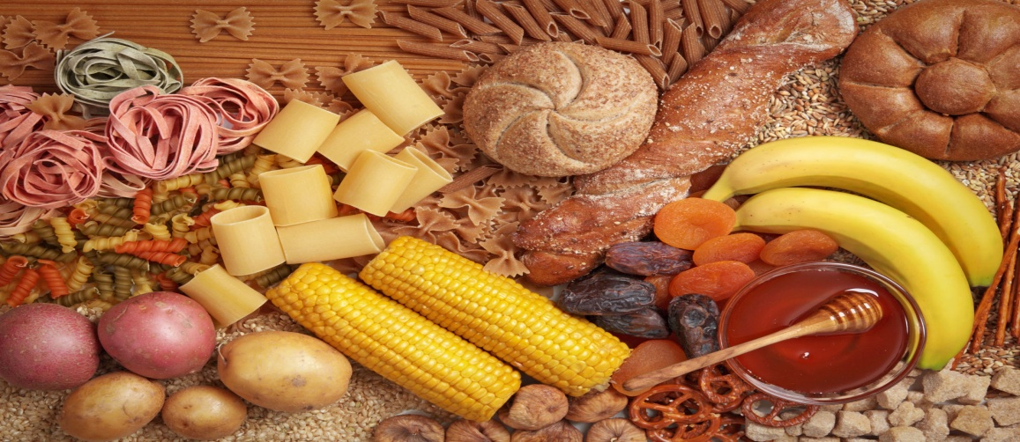
Углеводы снабжают нас энергией, только, к сожалению, мы потребляем их больше, чем тратим. Чтобы сократить потребление углеводов нужно заменить белый хлеб ржаным и есть меньше сладкого. Это значит не полностью отказаться от сладкого, а просто сократить потребление. Помните, что в рациональных количествах сладкое полезное, в том числе для нормальной работы мозга, а в больших количествах углеводы откладываются в виде жиров. Углеводы, как и жиры, являются для нашего организма источником энергии. Их много в овощах, фруктах, ягодах, хлебе, крупе.

Slide 4
Жиры могут принести, так как пользу, так и вред. В первую очередь нужно разделить жиры на растительные и животные жиры. И те и другие могут оказать, так как пользу, так и принести вред. В любом случае, старайтесь питаться только продуктами с пониженным содержанием жира, для того чтобы сохранить свое здоровье. Рациональное потребление жиров сохранит и фигуру и здоровье. Жиры легко усваиваются организмом и откладываются в виде жировых отложений, поэтому избегайте излишнее потребление.

Slide 5
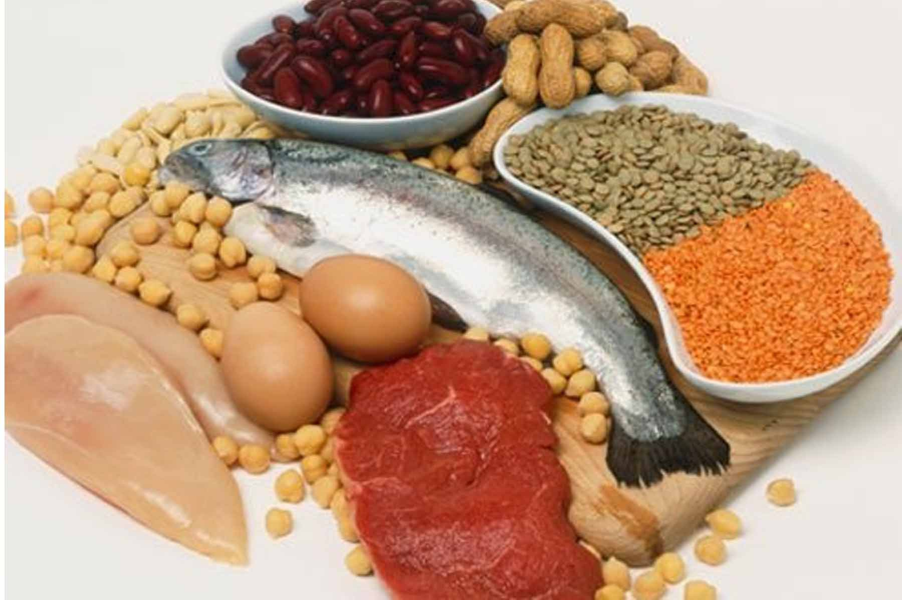
Белки являются строительным материалом, который обязателен для нашего организма. Они способствуют росту волос, ногтей и регенерации клеток. Желательно потреблять продукты с высоким содержанием белка, но низким содержанием жиров. Больше всего белков содержится в продуктах животного происхождения: мясных, рыбных и молочных. Содержатся белки и в растениях. Особенно много их в фасоли, бобах, сое, гречневой крупе, орехах.
Здоровое питание заключается в сохранение пропорций между углеводами, жирами и белками. В зависимости от образа жизни их нужно потреблять в разном количестве. В случае умственного труда, рацион должен содержать больше углеводов, а в случае физического труда, больше белков.

Slide 6
В овощах, фруктах и ягодах есть ещё и витамины. Слово "витамины” обозначает "дающие жизнь”. Кстати, витамины есть не только в растительной продукции, но и в молоке, масле, мясе, рыбе. Кроме того, почти во всех продуктах есть и минеральные вещества, очень важные для здоровья.

Slide 7
Правильное питание - что это?
Чтобы еда шла на пользу нашему здоровью, необходимо соблюдать определенные правила:
Перед едой мой с мылом руки;
Старайся соблюдать режим питания (завтрак, обед, полдник, ужин);
Ешь не торопясь, небольшими кусочками, тщательно пережёвывай пищу с закрытым ртом;
Во время еды не разговаривай и не читай;
Ешь в меру, не переедай;
Воздерживайся от очень жирной, острой, солёной пищи. Не ешь много сладостей;
Старайся питаться разнообразно, организм должен получать всё необходимое.

Slide 8
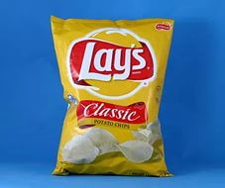
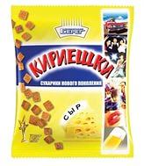
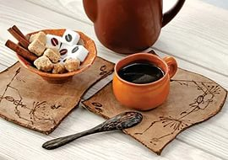
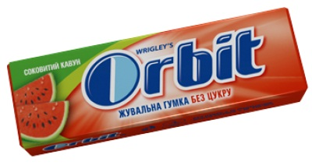
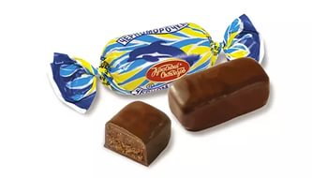
Кроме полезных и натуральных продуктов есть такие, которые содержат различные вредные вещества, химические добавки и могут принести вред здоровью человека, а особенно ребёнка. Это жирная, жареная и острая пища, чипсы, сухарики, газированные напитки, жевательные конфеты, кофе. Многие из этих продуктов вы очень любите и часто покупаете в магазине.

Slide 9
Пища должна быть разнообразной – первое золотое правило «правильного питания»

Slide 10
Второе золотое правило «правильного питания» - это умеренность в еде

Slide 11
Третье золотое правило: «Есть нужно регулярно, соблюдая режим»

Slide 12
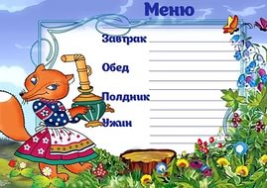
Домашнее задание
Самостоятельно или с помощью родителей, используя рабочую тетрадь, книги, журналы составьте меню на день. Включайте в меню те блюда, которые вы будете есть с удовольствием!

